Slide 1

Music Genre Classification
Machine Learning in Biology
2022 / 2023
Elmer Carlos - 2017249197
Rita Ângelo - 2021185763
Notes:
Boa tarde, o meu nome é Rita, e eu e o meu colega Elmer vamos rapidamente apresentar o nosso trabalho onde desenvolvemos classificadores para a discriminaçao de generos musicais.

Slide 2
Summary
Introduction
The dataset
Feature selection/reduction
Exploratory analysis
Classifiers
Results and Discussion
Notes:
Vamos começar com uma breve introduçao e com os objetivos pretendidos, em seguida vamos apresentar o dataset utilizado, seguidamente vamos abordar os passos da pipeline que definimos, nomeadamente, a selecao e reduçao das features, a analise exploratoria realizada, os classificadores que utilizamos, e por fim um resumo dos nossos resultados.

Slide 3

Introduction
Music Information Retrieval (MIR):
Music analysis, organization and retrieval
Musical Genre Classification: categorizing music into a specific genre
Machine Learning:
Music acquisition
Pre-processing
Extract features
Feature reduction/selection
Pattern recognition!
Notes:
O campo de music information retrieval tem varias aplicaçoes (melhorar sistemas de recomendacao de musica, organizaçao de livrarias de musica, etc), sendo uma delas a musical genre classification, onde o objetivo e categorizar musica num determinado genero com base no conteudo do audio. Machine learning tem obviamente um papel importante nesta tarefa, uma vez que é uma ferramenta capaz de reconhecer padroes com base nas features extraidas de um sinal de audio, e que pode assim fazer previsoes relativamente ao genero musical.
A pipeline tipica neste tipo de tarefa passa pela aquisicao de musica, pre-processamento, extracao, reduçao e selecao de features e finalmente a implementao de classificadores.

Slide 4




The Goal
Develop classifiers for music genre discrimination:
Scenario A (binary classification): where we consider a one-vs-all classification.
Scenario B (multiclass classification): where we consider a problem of classifying all genres together
Blues
Classical
Feature extraction
Model training
Trained Classifier
.
.
.
Rock
Unknown
Feature extraction
Prediction
Notes:
Como disse anteriormente o nosso objetivo foi o desenvolvimento de classificadores para a discriminaçao de generos musicais. Tivemos 2 cenarios a considerar:
Classificaçao binaria
Classificaçao multiclasse
A classificação binária é uma tarefa de Ml supervisionada com o objetivo de dividir novas observações em uma de duas classes distintas.
Por outro lado, a classificação multiclasse envolve atribuir uma nova observação a uma de várias classes diferentes. Nesse caso, o algoritmo de classificação precisa de distinguir entre mais de duas opções possíveis.

Slide 5
The Dataset

Slide 6

999 audio tracks
30 s long
10 music genres
Blues
Classical
Country
Disco
Hip-hop
Jazz
Metal
Pop
Reggae
Rock
199 features
Notes:
O dataset utilizado foi o GTANZ modificado, disponível no Kaggle. Este dataset é composto por 999 ficheiros de audio de 30s cada. Cada um dos ficheiros pertence a um de 10 generos musicais, sendo que cada 1 dos generos é representado por 100 ficheiros de audio.
Sendo assim temos 1000 linhas no nosso dataset, um por cada ficheiro de audio, e 199 colunas, das quais 197 correspondem as features. A primeira coluna corresponde ao nome dado a cada amostra e a coluna 199 corresponde à categoria atribuida a cada amostra a um dos 10 gêneros musicais: blues, clássica, country, disco, hip-hop, jazz, metal, pop, reggae e rock.

Slide 7
Pipeline
Data import
1
Feature Selection/Reduction
3
Pattern Recognition Methods
4
Results and Discussion
5
Exploratory Analysis
2
Notes:
Data import;
Feature Selection and Reduction;
Experimental Analysis;
Pattern Recognition Methods;
Results and Discussion.

Slide 8
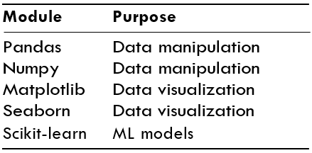
Data Import
Raw dataset: 999 samples and 199 features.
Drop 1st column (filename),
Data is split in 1 categorical feature (genre) and 197 numerical features (these are, respectively, the dependent variable and the independent variables).
Check for missing values: no missing values.
Visualize with a pair plot (see variable distribution and correlation)
Table 1 – Modules used in the model implementation.

Slide 9
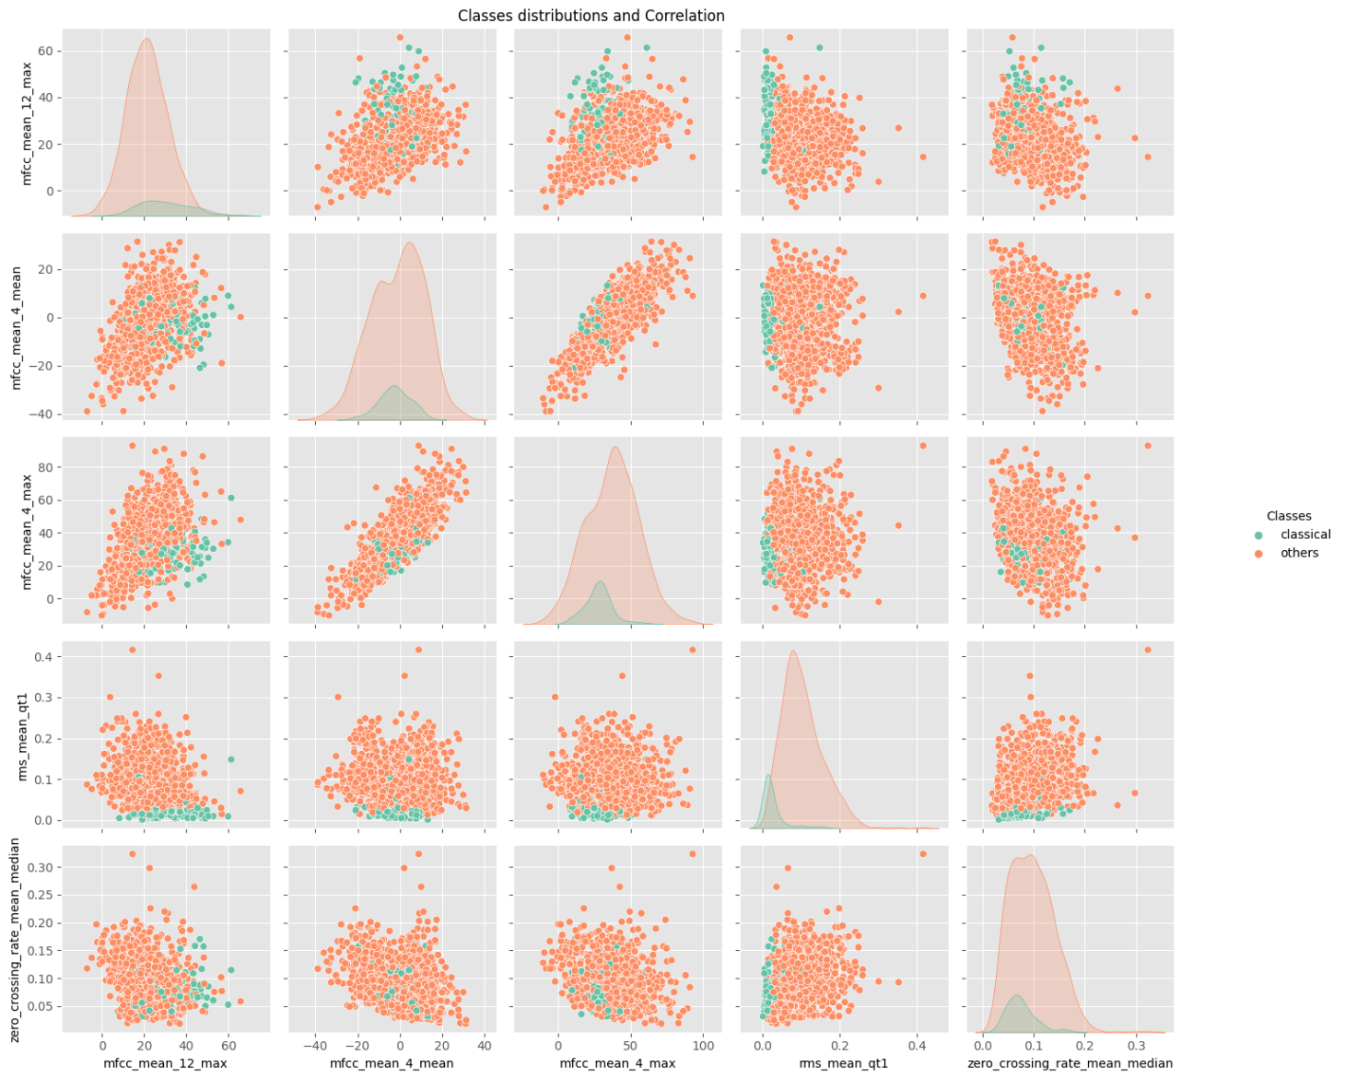
Data Import
Figure 1 - Distribution and correlation between the different classes for scenario A, where the variable of interest is the class “classical” (green).

Slide 10
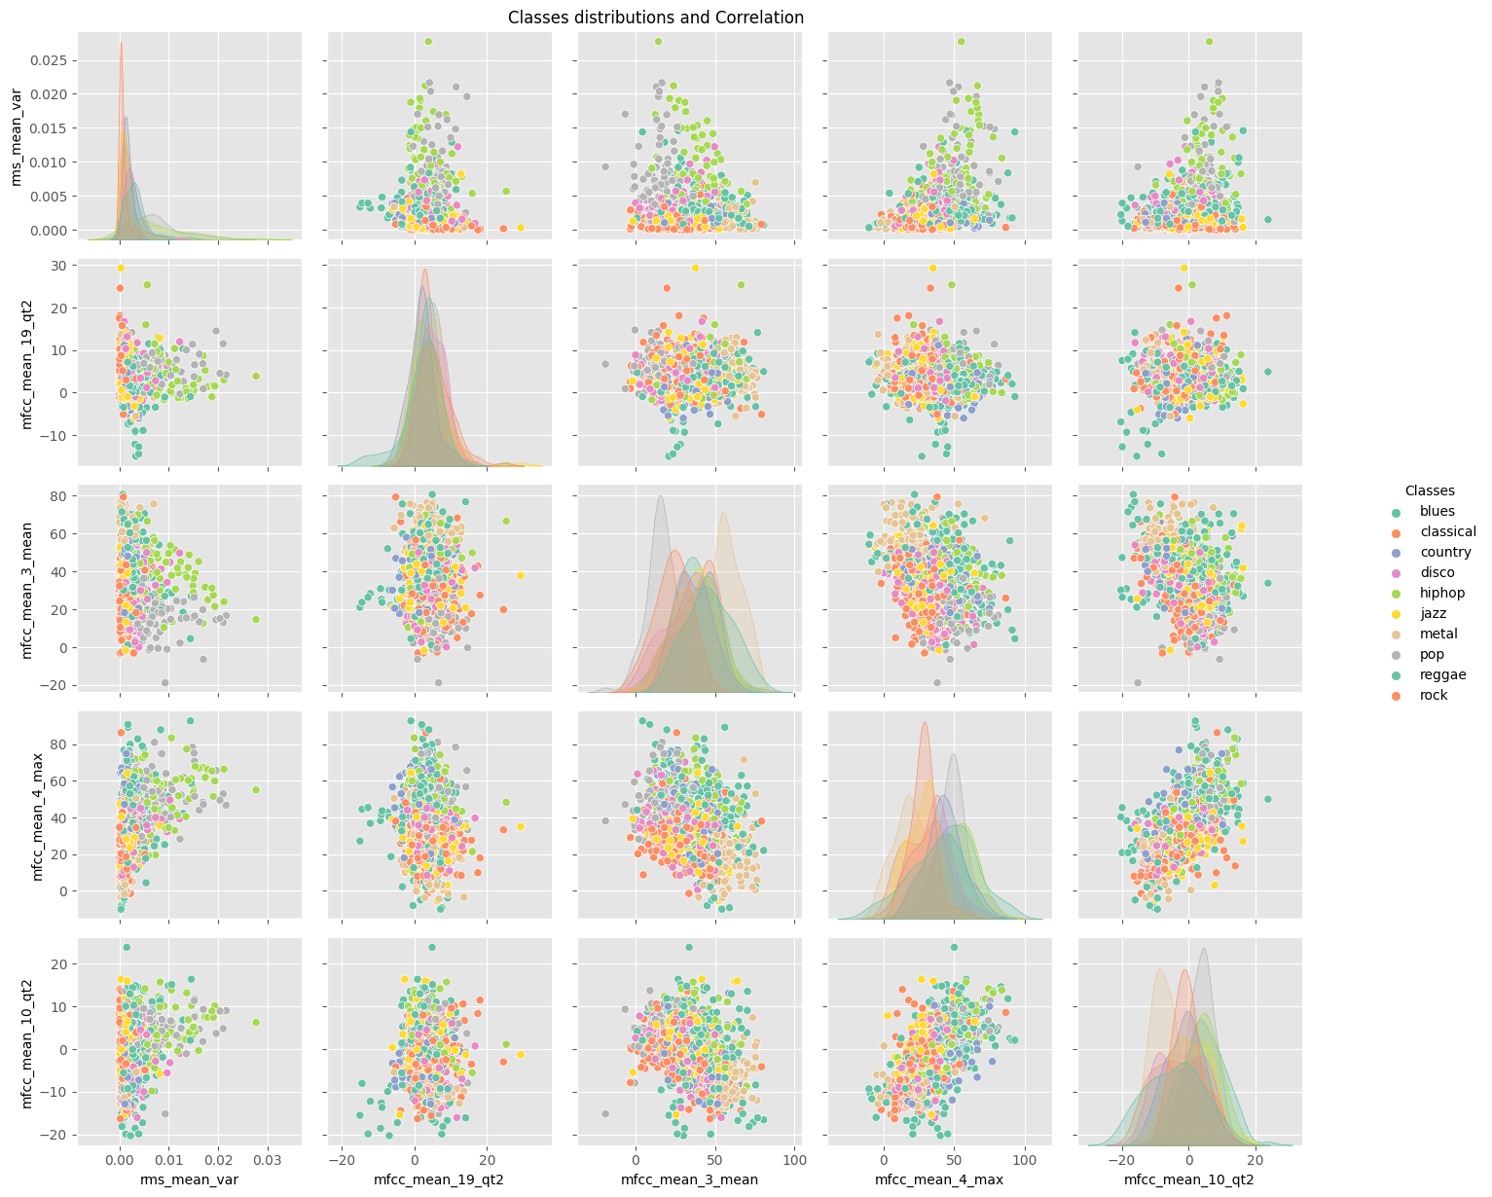
Data Import
Figure 2 - Distribution and correlation between the different classes for scenario B.

Slide 11
Scenario A – Binary Classification
ML task : divide new observations into 1 of 2 classes
Pick a genre (“classical”) as our variable of interest
Treat the other 9 variables as the same.
Check for class imbalance:

Slide 12
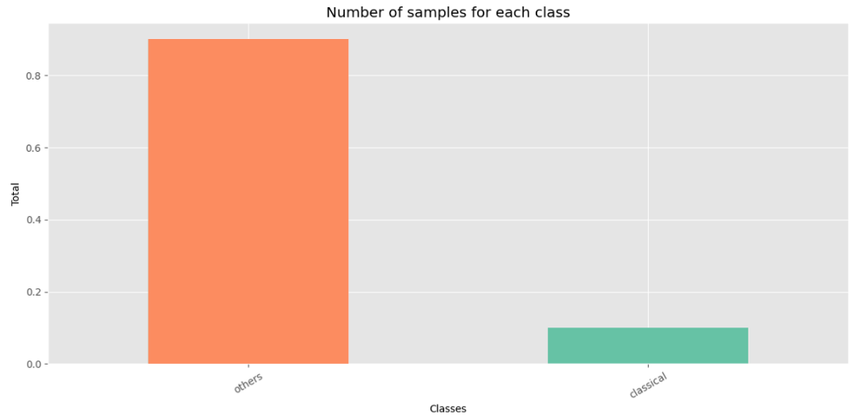
Scenario A – Binary Classification
ML task : divide new observations into 1 of 2 classes
Pick a genre (“classical”) as our variable of interest
Treat the other 9 variables as the same.
Check for class imbalance:
Use SMOTE to oversample the examples in the minority class
Figure 3 - Class distribution for scenario A, where the variable of interest is the class "classical" (green).
Notes:
Olhando para a distribuiçao de classes para o cenario A, é claro que existe um desequilibrio de classes. Uma vez que existe uma classe minoritaria, ou seja, uma das classes nao tem amostras suficiente para que o modelo nao seja enviesado, utilizamos o SMOTE, ou Synthetic Minority Over-sampling Technique, que faz um oversampling da classe minoritarian ao gerar exemplos sinteticos de maneira a balancear o nosso dataset.
Here's how SMOTE works:
Identify the minority class: In the context of class imbalance, the minority class refers to the class with fewer examples.
Select a minority class example: Choose an example from the minority class as a reference point.
Find the k nearest neighbors: Calculate the distances between the reference point and its k nearest neighbors in the feature space. The value of k is a user-defined parameter.
Generate synthetic examples: For each selected minority class example, randomly select one of its k nearest neighbors. Create synthetic examples by combining the features of the reference point and the selected neighbor, along with some random variation. The synthetic examples are created within the feature space of the minority class.
Repeat steps 2-4: Repeat steps 2 to 4 until the desired level of oversampling is achieved or until the minority class is balanced with the majority class.
The aim of SMOTE is to increase the representation of the minority class without simply duplicating existing examples. By generating synthetic examples, SMOTE introduces new instances that capture the characteristics of the minority class, improving the ability of the classifier to learn and make accurate predictions for the minority class.
SMOTE is a widely used technique in handling class imbalance, but it's important to note that it may not be suitable for all scenarios. Its effectiveness depends on the specific dataset and the nature of the problem at hand. Additionally, it's crucial to evaluate the performance of the model on both the original and oversampled data to ensure its effectiveness in addressing class imbalance.

Slide 13
Scenario A – Binary Classification
Feature Selection/Reduction
Remove outliers: use LOF algorithm
Set up a pipeline:
Scaled data with standard scaling method
Checked for low variance features with a ¼ threshold
Select 25 best features
Reduce features with PCA
Visualize results
Notes:
O passo seguinte foi remover os outliers. Este passo foi feito utilizando o algoritmo LOF, ou Local Outlier Factor, que calcula uma score de anomalia a cada data point, que indica o quao outlier esse data point é.
Em seguida seguimos com os passos delineados:
The LOF (Local Outlier Factor) algorithm is a method used for outlier detection in machine learning. It measures the local density deviation of a data point with respect to its neighbors to determine whether it is an outlier or not. The algorithm assigns an anomaly score to each data point, indicating its degree of outlierness.
Here's how the LOF algorithm works:
Determine the neighborhood of each data point: For each data point in the dataset, identify its k nearest neighbors based on a chosen distance metric. The value of k is a user-defined parameter.
Calculate the local reachability density (LRD): The LRD of a data point quantifies how isolated it is with respect to its neighbors. It is calculated by taking the inverse of the average reachability distance of the data point's neighbors. The reachability distance measures the distance between a data point and its k-th nearest neighbor.
Calculate the local outlier factor (LOF): The LOF of a data point measures its outlierness by comparing its LRD with the LRD of its neighbors. It is calculated as the average ratio of the LRD of the data point's neighbors to its own LRD. A higher LOF indicates that the data point is more likely to be an outlier.
Assign anomaly scores: An anomaly score is assigned to each data point based on its LOF value. Data points with an LOF greater than 1 are considered outliers, while those with an LOF less than or equal to 1 are considered inliers.
The LOF algorithm is a density-based outlier detection method that takes into account the local structure of the data. It can identify outliers that have a different density compared to their surrounding neighborhood, even in the presence of varying density clusters. LOF is effective in detecting anomalies in datasets with complex structures and varying local densities.
It's important to note that the LOF algorithm requires careful parameter selection, such as choosing an appropriate value for k and setting a threshold for identifying outliers based on the LOF scores. Additionally, preprocessing steps like normalization may be necessary to ensure meaningful distance calculations.

Slide 14
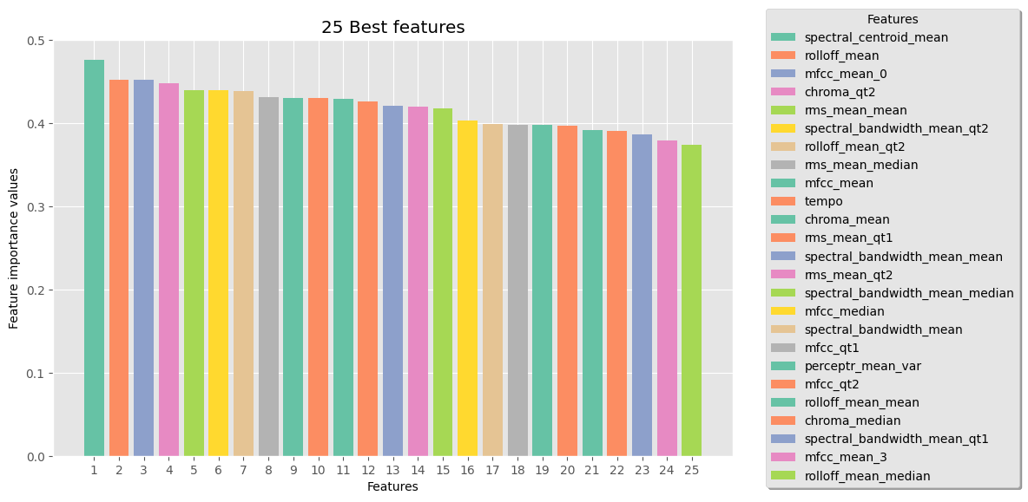
Scenario A – Binary Classification
Feature Selection/Reduction
Remove outliers: use LOF algorithm
Set up a pipeline:
Scaled data with standard scaling method
Checked for low variance features with a ¼ threshold
Select 25 best features
Reduce features with PCA/LDA
Figure 4 – The 25 best features obtained for scenario A.
Notes:
Aqui temos o grafico das 25 melhores features determinadas para o cenario A.
It provides insights into the overall spectral characteristics of a signal and can be useful in distinguishing different types of sounds or music.
The roll-off frequency provides insights into the overall spectral envelope of a signal and can help differentiate between different types of sounds or music based on their spectral shape and energy distribution.
MFCCs have several desirable properties for audio analysis. They capture the spectral envelope of the signal, are relatively robust to background noise, and mimic some aspects of human auditory perception.
The chroma quartil 2 can be used as a feature to characterize the harmonic content and tonal center of an audio signal. It helps to capture the overall distribution of pitch classes and their strength, providing insights into the musical characteristics and tonality of the signal.
the RMS value is often used to assess the loudness or intensity of the sound

Slide 15
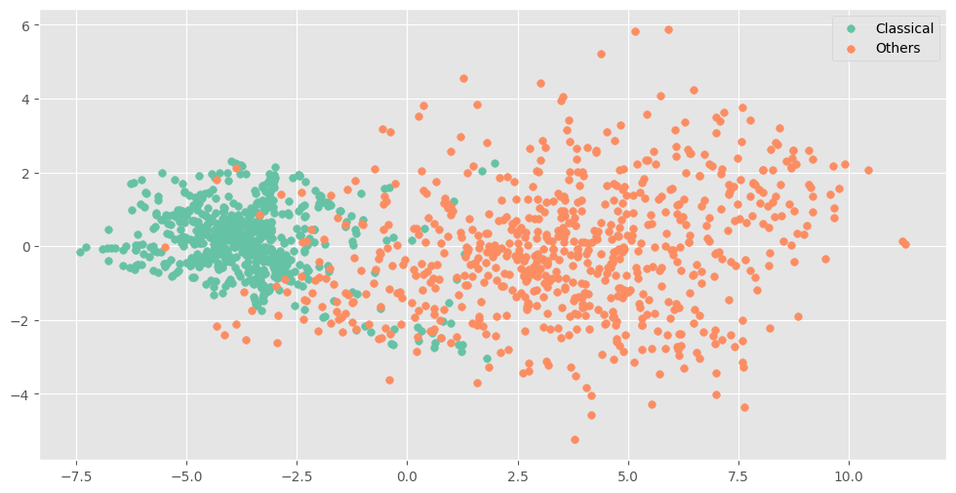
Scenario A – Binary Classification
Feature Selection/Reduction
Remove outliers: use LOF algorithm
Set up a pipeline:
Scaled data with standard scaling method
Checked for low variance features with a ¼ threshold
Select 20 best features
Reduce features with PCA/LDA
Somewhat high separability
Figure 5 – PCA plot for scenario A (“classical” vs “others”).
Notes:
E por ultimo temos o gráfico de PCA obtido para o caso “classical” vs “others”, onde obtivemos um grau de separabilidade de classes relativamente bom. Interessantemente, quando consideramos o caso classical vs others comparando com os restantes casos (blues vs others, rock vs other, etc), este foi o caso onde obtivemos mehores resultados.

Slide 16
Scenario B – Multiclass Classification
ML task : divide new observations into 1 of 10 classes
Check for class imbalance:

Slide 17
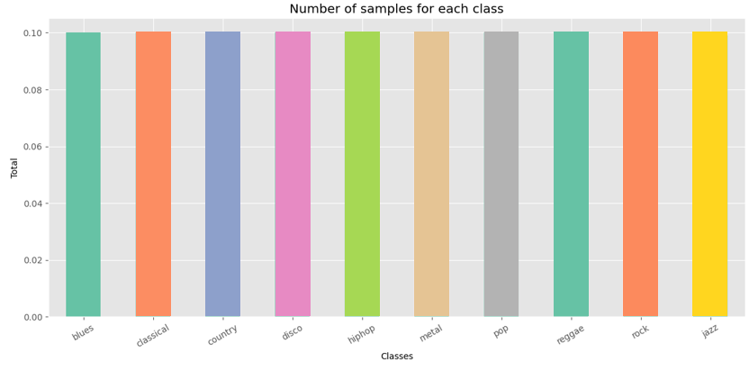
Scenario B – Multiclass Classification
ML task : divide new observations into 1 of 10 classes
Check for class imbalance:
IMAGEM!
No significant class imbalance
Figure 6 - Class distribution for scenario B.

Slide 18
Scenario B – Multiclass Classification
Feature Selection/Reduction
Remove outliers: use LOF algorithm
Set up a pipeline:
Scaled data with standard scaling method
Checked for low variance features with a ¼ threshold
Select 25 best features
Reduce features with PCA
Visualize results

Slide 19
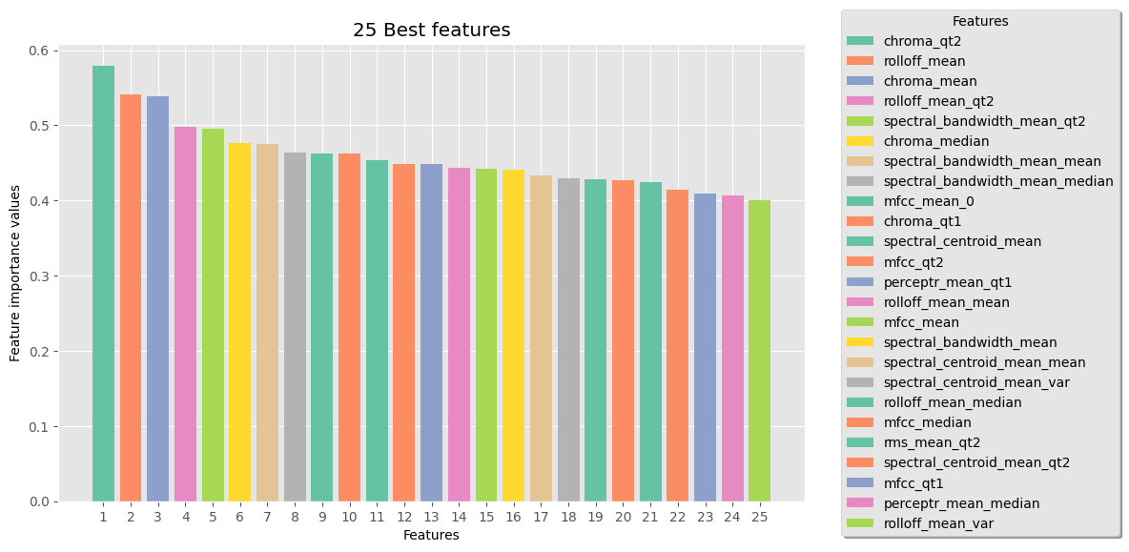
Scenario B – Multiclass Classification
Feature Selection/Reduction
Remove outliers: use LOF algorithm
Set up a pipeline:
Scaled data with standard scaling method
Checked for low variance features with a ¼ threshold
Select 20 best features
Reduce features with PCA
Visualize results
Figure 7 – The 25 best features obtained for scenario B.
Notes:
Binary classification is a supervised learning task in machine learning that divides new observations into one of two classes, based on a classification rule. For scenario A, we must pick a genre and treat it as our variable of interest (let us consider the genre “blues”) and treat every other variable as the same.
Looking at class distribution (Fig. 2), we see that there is a significant class imbalance, meaning our model cannot effectively learn the decision boundary since there are not sufficient examples of the minority class. We used SMOTE (Chawla et al. 2011) to oversample the examplees in the minority class.
Scaled the data with a standard scaling method.
Checked for low variance features with a threshold of 1/4.
Selected the best 20 features according to the p-values of an ANOVA statistical test (arbitrary number).
Reduced the features with PCA/LDA.

Slide 20
Classifiers
Scenario A
Logistic Regression
K-nearest neighbours (KNN)
Fisher’s LDA
Accuracy
Precision
Recall
Random forest
F1 score (scenario A), F1 weighted (scenario B)
Mathew’s correlation coefficient
Scenario B
Logistic Regression
K-nearest neighbours (KNN)
Fisher’s LDA
Random forest
Metrics
Support Vector Machine (SVM)
Naïve Bayes (NB)
Support Vector Machine (SVM)
Naïve Bayes (NB)
Notes:
Logistic Regression;
K-nearest neighbors (KNN);
Fisher’s LDA (Linear Discriminant Analysis);
Random forest classifier;
Support Vector Machine (SVM);
Naïve Bayes (NB).
Accuracy
Precision
Recall
F1 score (scenario A), F1 weighted (scenario B)
Mathew’s correlation coefficient
Regressão Logística: A Regressão Logística é um modelo de classificação usado para prever a probabilidade de ocorrência de um evento binário. Ele usa uma função logística para modelar a relação entre as variáveis de entrada e a probabilidade de pertencer a uma classe específica. A regressão logística é treinada ajustando os parâmetros do modelo para maximizar a verossimilhança dos dados observados.
K-vizinhos mais próximos (KNN): O K-vizinhos mais próximos é um algoritmo de aprendizado de máquina supervisionado usado para classificação. Ele classifica uma nova amostra com base nas classes de seus k vizinhos mais próximos no espaço de características. O valor de k é determinado pelo usuário e a classe da nova amostra é atribuída pela maioria das classes entre seus vizinhos.
LDA de Fisher (Análise Discriminante Linear): A LDA de Fisher é um método de redução de dimensionalidade e classificação usado para encontrar a combinação linear de características que maximiza a separação entre as classes. Ele encontra vetores discriminantes ótimos que projetam os dados em um espaço de menor dimensão. A LDA de Fisher é baseada na maximização da razão entre a variância entre as classes e a variância dentro das classes.
Random Forest (Floresta Aleatória): A Random Forest é um algoritmo de aprendizado de máquina baseado em árvores de decisão. Ele cria várias árvores de decisão independentes e combina suas previsões por voto majoritário para realizar a classificação. Cada árvore é construída em uma amostra aleatória do conjunto de dados, utilizando uma seleção aleatória de recursos em cada nó de divisão.
Support Vector Machine (SVM): A Support Vector Machine é um modelo de aprendizado de máquina usado para classificação e regressão. Ele mapeia os dados em um espaço de alta dimensão e encontra o hiperplano que melhor separa as classes. O SVM busca encontrar o hiperplano de margem máxima, que maximiza a distância entre os pontos de cada classe e o hiperplano de decisão.
Naive Bayes (NB): O Naive Bayes é um modelo de classificação probabilístico baseado no Teorema de Bayes. Ele assume a independência condicional das características, ou seja, que as características são independentes entre si, dadas as classes. O modelo calcula a probabilidade de pertencer a cada classe com base nas probabilidades a priori e nas probabilidades condicionais das características.
Acurácia (Accuracy): A acurácia é uma métrica comum para avaliar o desempenho de um modelo de classificação. Ela mede a proporção de predições corretas em relação ao total de predições. A fórmula para calcular a acurácia é: acurácia = (verdadeiros positivos + verdadeiros negativos) / total de amostras. No entanto, a acurácia pode ser enganosa em casos de desequilíbrio de classes.
Precisão (Precision): A precisão mede a proporção de exemplos classificados corretamente como positivos em relação ao total de exemplos classificados como positivos pelo modelo. A fórmula para calcular a precisão é: precisão = verdadeiros positivos / (verdadeiros positivos + falsos positivos). A precisão é útil quando o foco está em minimizar os falsos positivos.
Recall (Recall): O recall, também conhecido como taxa de verdadeiros positivos ou sensibilidade, mede a proporção de exemplos positivos corretamente identificados pelo modelo em relação ao total de exemplos positivos. A fórmula para calcular o recall é: recall = verdadeiros positivos / (verdadeiros positivos + falsos negativos). O recall é importante quando o objetivo é minimizar os falsos negativos.
Pontuação F1 (F1 Score) - Cenário A: A pontuação F1 é uma medida combinada de precisão e recall que fornece uma média harmônica entre as duas métricas. É calculada pela fórmula: F1 Score = 2 * (precisão * recall) / (precisão + recall). O F1 Score é útil quando há um equilíbrio desejado entre precisão e recall.
Pontuação F1 Ponderada (F1 Weighted) - Cenário B: A pontuação F1 ponderada é uma versão ponderada do F1 Score para cenários de classificação multiclasse, levando em consideração o desequilíbrio das classes. Em vez de calcular uma única pontuação F1, ela calcula uma média ponderada das pontuações F1 de cada classe, usando o número de amostras de cada classe como peso.
Coeficiente de Correlação de Mathew (Matthew’s Correlation Coefficient): O coeficiente de correlação de Matthew é uma medida de desempenho que leva em consideração as quatro categorias de classificação: verdadeiros positivos, verdadeiros negativos, falsos positivos e falsos negativos. Ele varia de -1 a +1, onde +1 representa uma predição perfeita, 0 representa uma predição aleatória e -1 representa uma predição totalmente oposta à verdade. É uma métrica útil quando há um desequilíbrio de classes ou quando as classes são desproporcionalmente representadas.

Slide 21
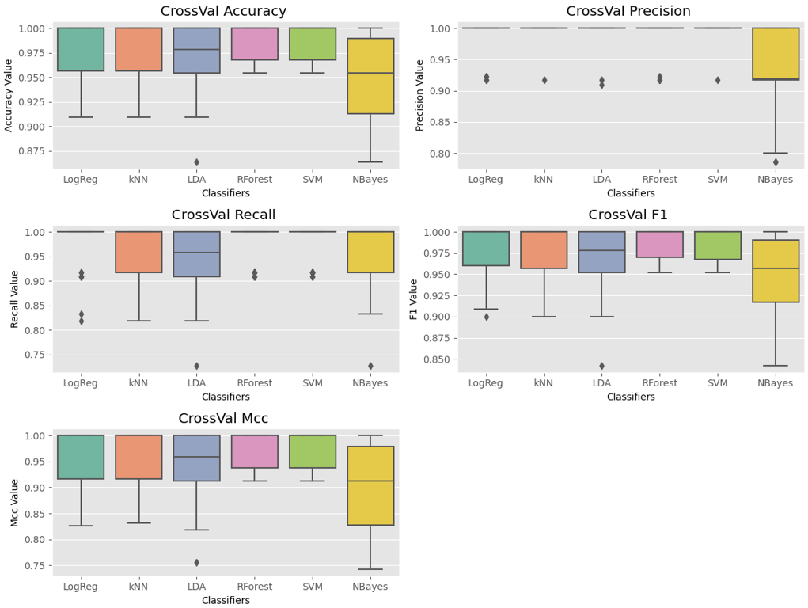
Results – Scenario A
Cross-validation testing
Figure 8 – Cross-validation results for the six models, using PCA as a feature reduction method.
Notes:
Vamos começar por olhar para os resultados de cross validation do cenario A. Todos os modelos atingiram resultados satisfatorios, sendo que os modelos de random forest e svm foram os melhores overall e o modelo Naïve bayes o que teve pior desempenho.
Uma suposicao importante do modelo naïve bayes é que as features dos dados tenham uma distribuiçao normal, e apesar do standar scaler poder aproximar a distribuiçao a uma distribuiçao normal é possivel que nao seja suficiente para satisfazer este requerimento. E esta pode ser uma possivel razao para o pior desempenho deste modelo.

Slide 22
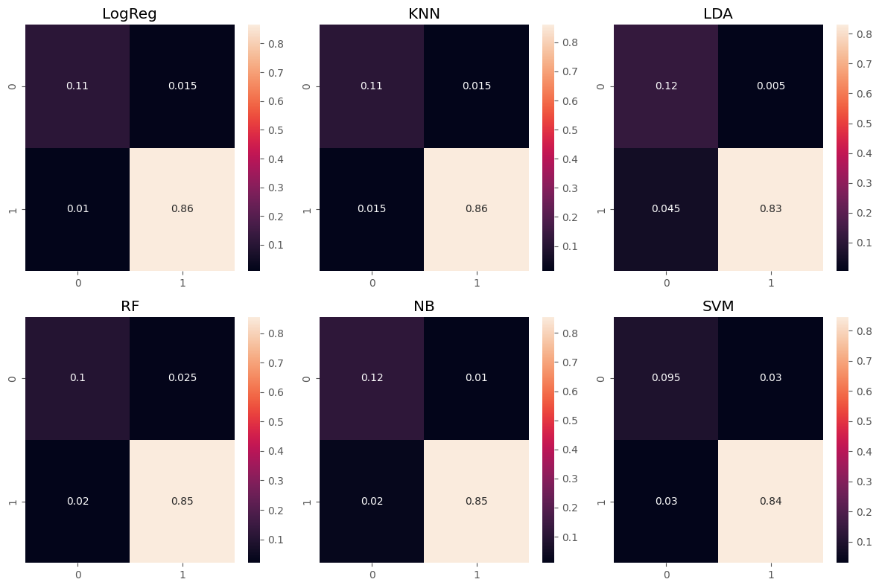
Results – Scenario A
Independent testing
Figure 9 – Confusion matrix results for the six models, using PCA as the feature reduction method.
Notes:
Relativamente ao teste independente, mais uma vez os modelos apresentraram um bom desempenho. É dificil distinguir um modelo que se destaque do grupo, uma vez que todos eles apresentam metricas semelhantes, como Podemos ver na proxima tabela.

Slide 23
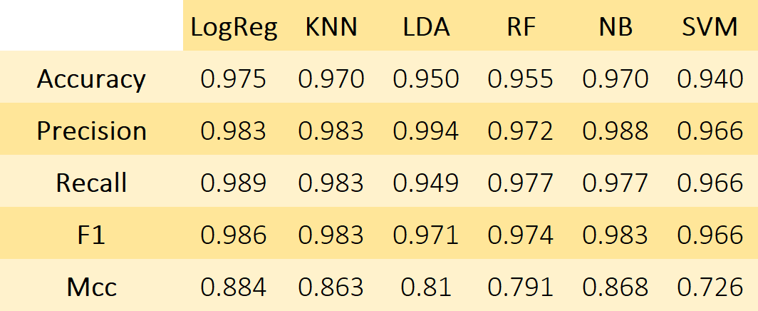
Results – Scenario A
Independent testing
Notes:
O modelo SVM tem o pior resultado para o mcc, mas este numero nao é consideravelmente pior que os restantes,

Slide 24
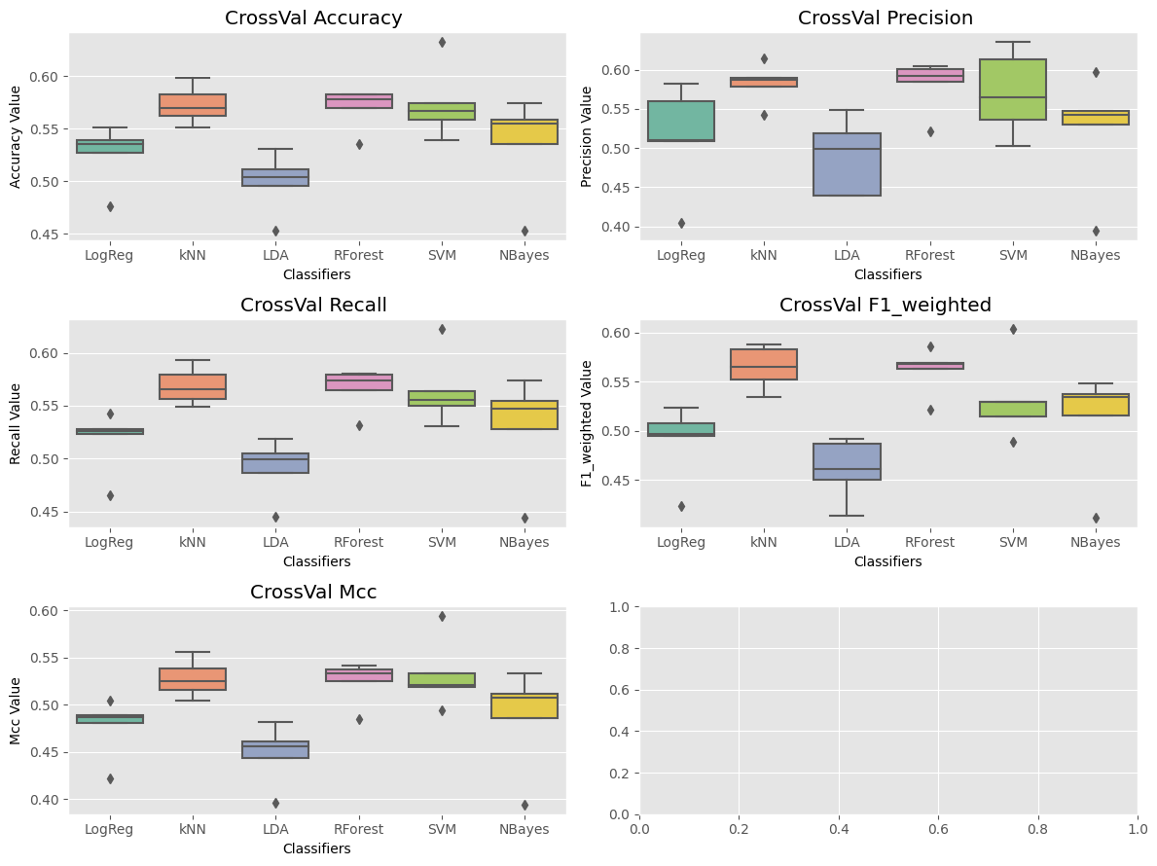
Results – Scenario B
Cross-validation testing
Figure 10 – Cross-validation results for the six models, using PCA as a feature reduction method.

Slide 25
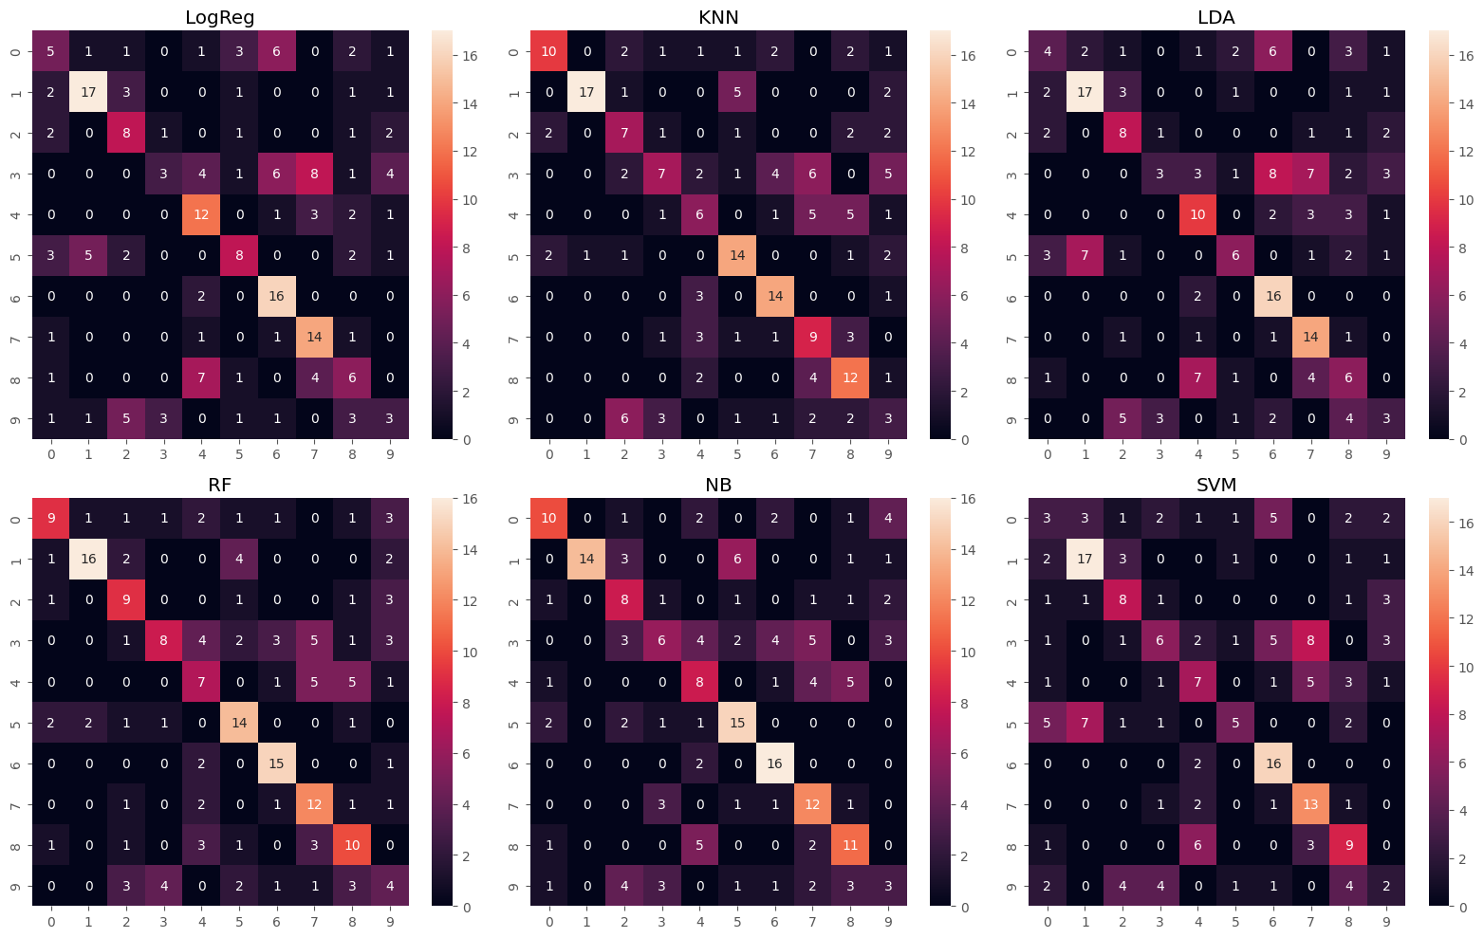
Results – Scenario B
Independent testing
Figure 11 – Confusion matrix results for the six models, using PCA as the feature reduction method.

Slide 26
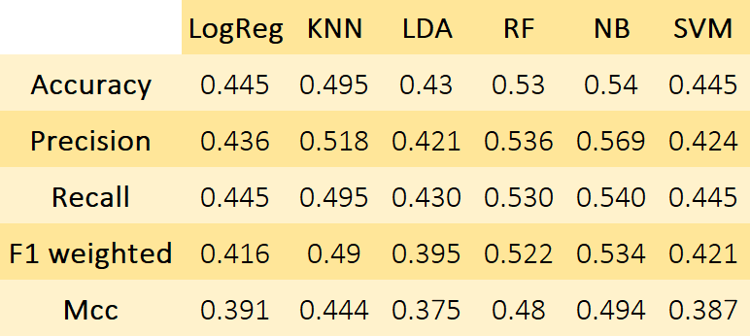
Results – Scenario B
Independent testing

Slide 27
Thank you
Machine Learning in Biology
2022 / 2023
Elmer Carlos - 2017249197
Rita Ângelo - 2021185763

